Slide 1

电影数据爬虫及统计分析
组长：梁宏铖（）
组员：崔彬彬（）
刘嘉迪（）
黄蓝天（）
陈诗怡（ppt制作）
苏文焯（）

Slide 2
1
网站选取
2
爬虫
目录
contents
3
数据分析
4
部署

Slide 3
01
网站选取

Slide 4
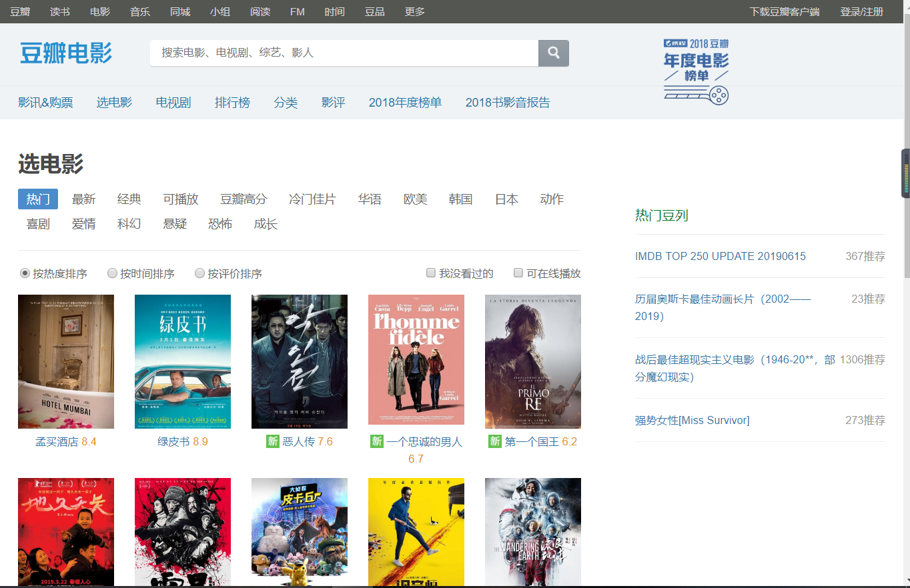
网站选取
豆瓣

Slide 5
02
爬虫

Slide 6
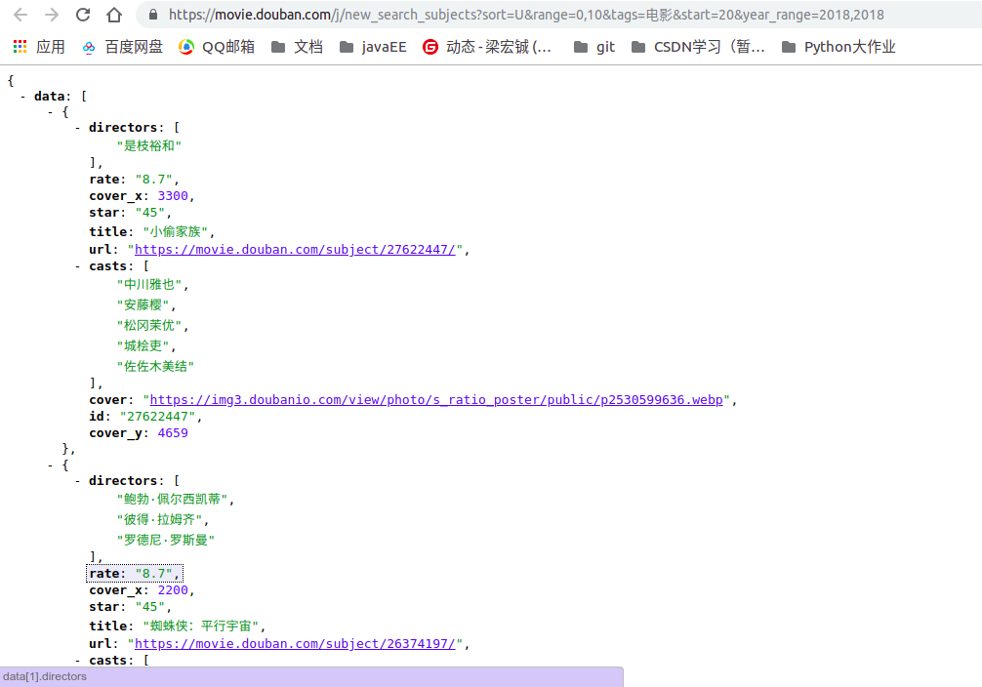
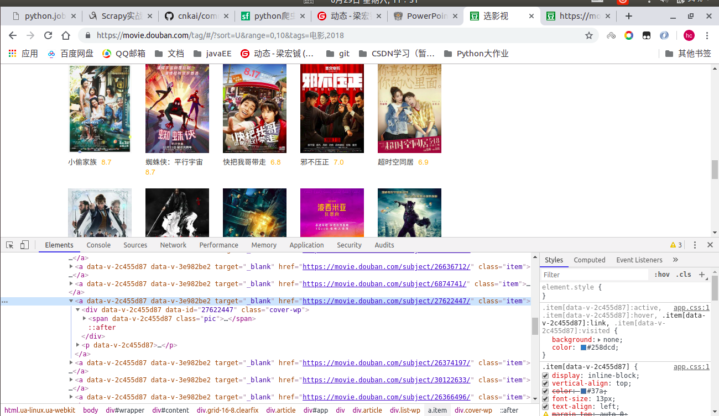
爬虫
（1）分析网站页面结构

Slide 7

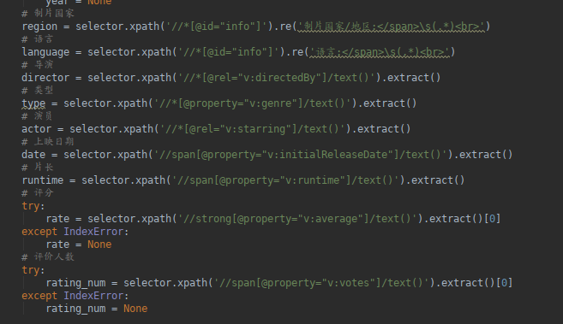
爬虫
（2）爬取信息
基于Scrapy

Slide 8
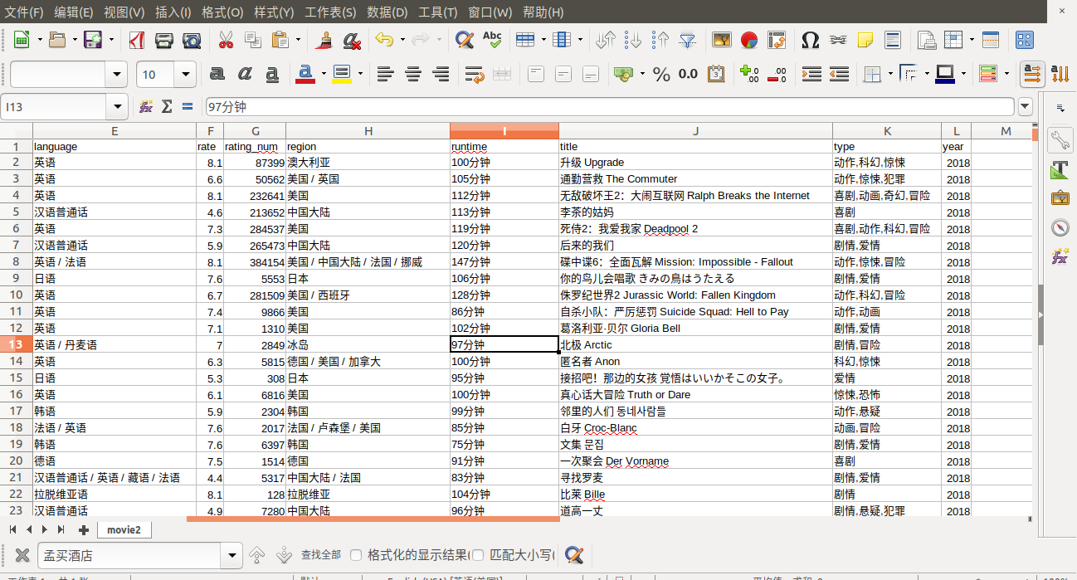
爬虫
（2）数据显示
基于Scrapy

Slide 9
03
数据分析

Slide 10
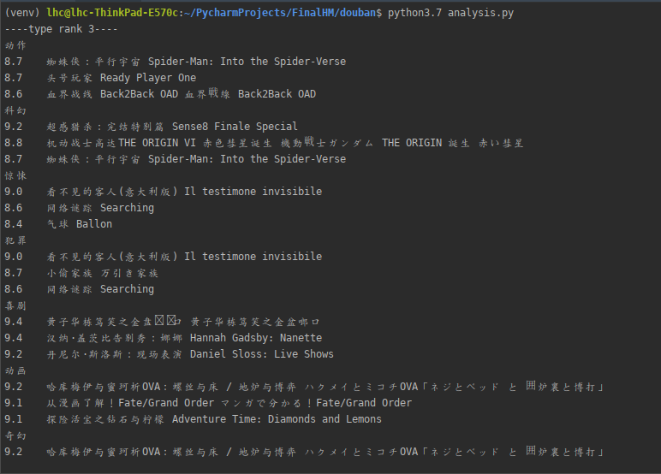
数据分析
（1）电影类型前三排行

Slide 11
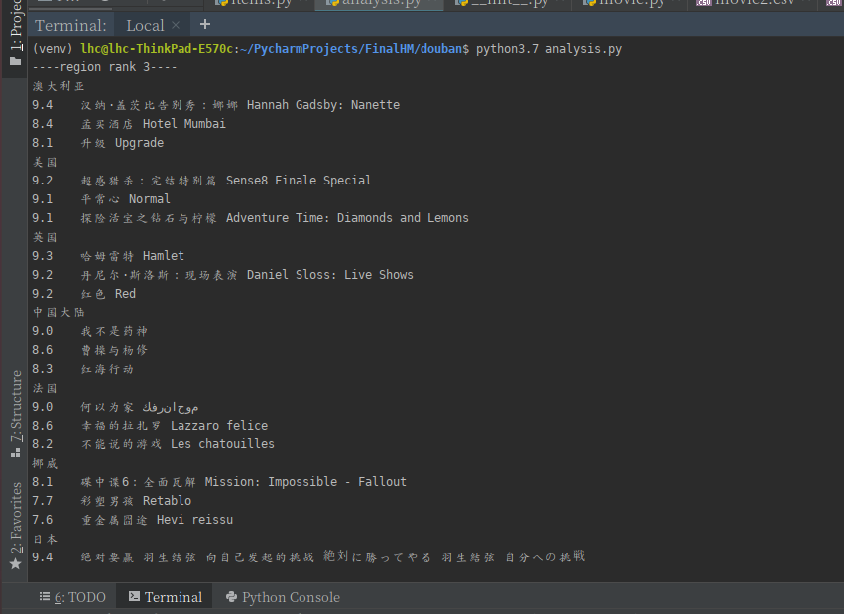
数据分析
（2）地区前三排行

Slide 12
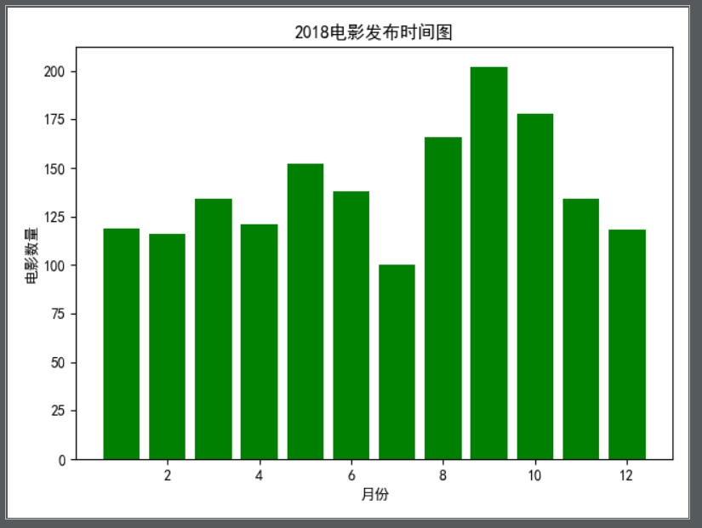
数据分析
（3）上映时间分布图

Slide 13
04
部署

Slide 14

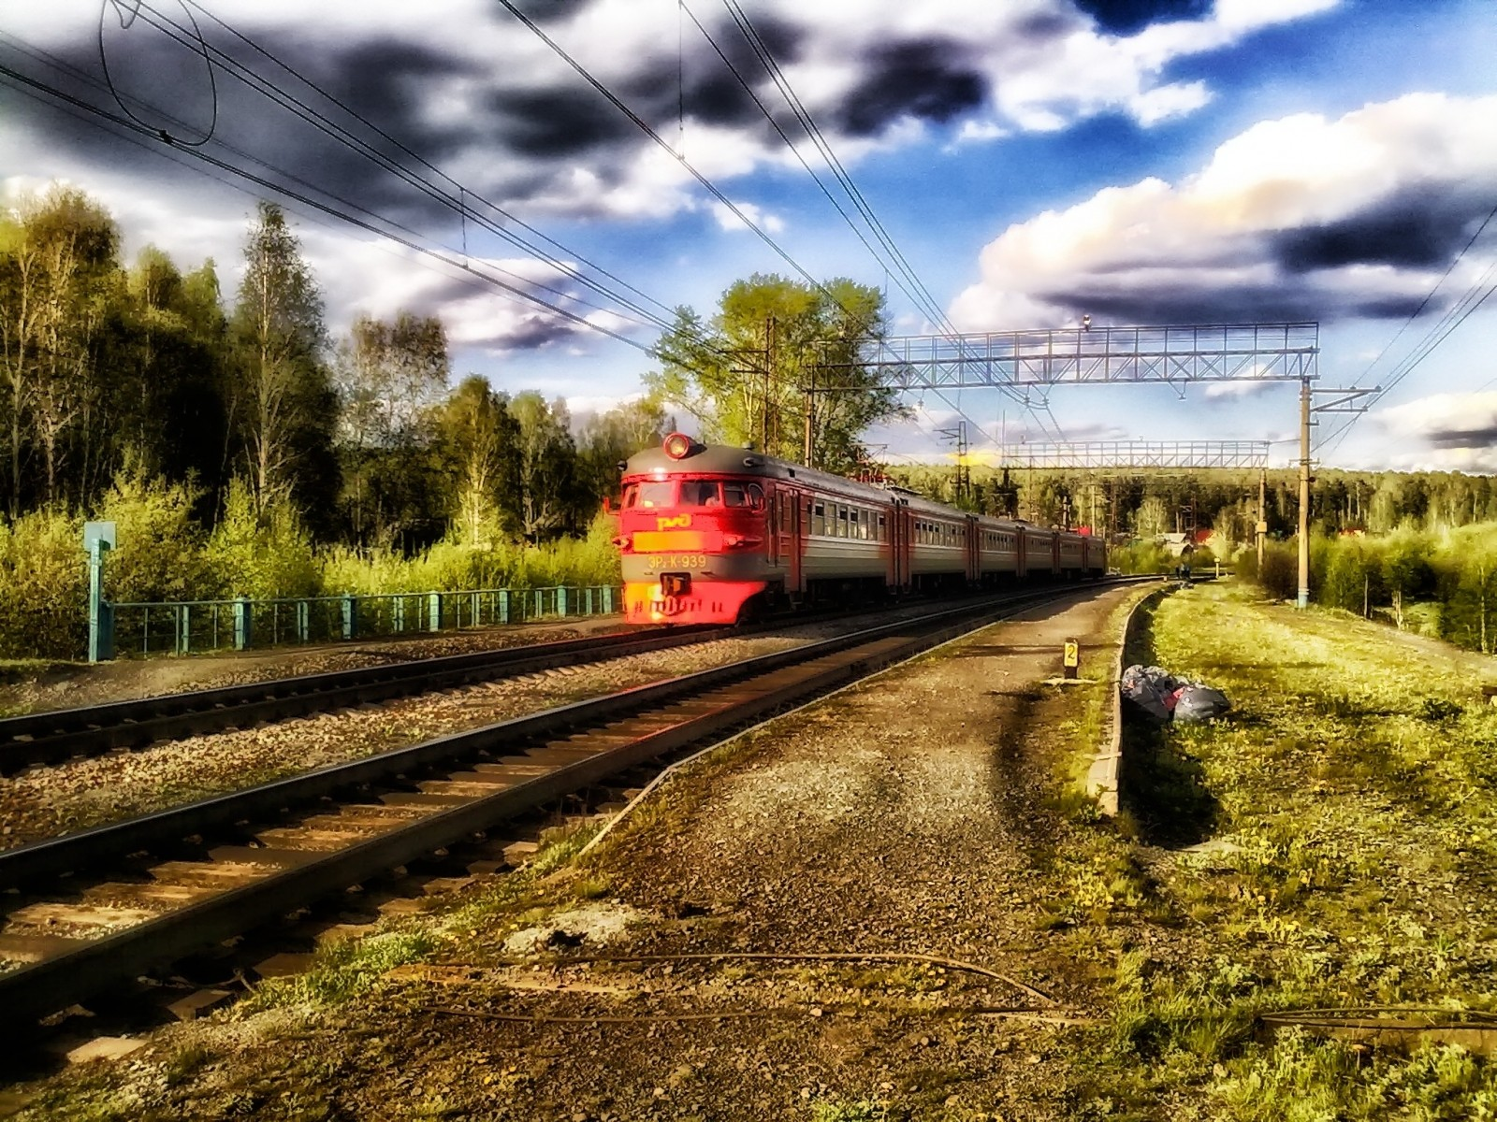
風景はどうであるが、実は重要ではない。大切なのは君が私のそばにいる
人生は未知の旅で、気になるのは沿道の風景で、気になるのは風景を見る気持ちであり、旅行は美しい風景で終わることはない。

Slide 15

人生は未知の旅で、気になるのは沿道の風景で、気になるのは風景を見る気持ちであり、旅行は美しい風景で終わることはない。
できれば、あなたとずっと旅行したいです

Slide 16
谢谢聆听！
组长：梁宏铖
组员：崔彬彬、刘嘉迪、黄蓝天、陈诗怡、苏文焯

